Slide 1
自殺予防対策委員会
箕輪町セーフコミュニティ推進協議会
発表日 2016年8月7日
発表者 自殺予防対策委員会 委員長
信州大学医学部 准教授
塚原 照臣
Notes:
自殺予防対策委員会、委員長の塚原です。自殺予防対策委員会の取組みを発表いたします。【通訳】

Slide 2
自殺予防対策委員会名簿
区 分 |  | 構 成 | 役職 | 名前
町民団体等 | １ | 南信病院 | 院 長 | 武藤 隆
 | ２ | ひまわりの会 | 代 表 | 大木喜美子
関係機関等 | ３ | 信州大学 医学部 | 准教授 | 塚原 照臣
 | ４ | 箕輪町人権擁護委員会 | 代 表 | 井澤万寿美
 | ５ | 箕輪町保健補導員会 | 会 長 | 向山 和江
 | ６ | 箕輪町男女共同参画社会推進協議会 | 会 長 | 井上 博司
 | ７ | 箕輪町民生児童委員協議会 | 副会長 | 金子 睦子
行政関係 | ８ | 伊那保健福祉事務所健康づくり支援課 | 課 長 | 松下 和永
 | ９ | 伊那警察署生活安全課 | 課 長 | 山﨑 仁
 | 10 | 箕輪町役場税務課 | 課 長 | 深澤 一男
 | 11 | 箕輪町役場健康推進課 | 係 長 | 北原 美幸
Notes:
対策委員はご覧のように、町民団体等２人、関係機関等５人、行政関係４人の合計１１人で構成しています。

Slide 3
委員会設置の目的
心の病への
認識不足
2週間以上不眠が続いても相談しない
ネットワークが無い
自殺に関わる機関・団体間の連携がない
男性への自殺対策の必要性
男性の相談は少ない
Notes:
認証取得前の議論の中で、３つの大きな問題点があげられました。【通訳】
①心の病への認識不足、②ネットワークが無い、③男性への自殺対策の必要性、といった問題があげられました。【通訳】
当時の状況のデータ等を収集し、分析する中で、これらの問題への対策について取り組むため、「自殺予防対策委員会」を設置することになりました。【通訳】

Slide 4
表① 国・県・町の自殺者数の状況
単位：人 | 1998 | 2002 | 2006 | 2010 | 2014
国 | 32,863 | 32,143 | 32,155 | 31,690 | 25,427
県 | 588 | 543 | 554 | 562 | 480
町 | 1 | 4 | 7 | 6 | 3
表② 国・県・町の自殺者数の状況(10万人対)
ＳＣ認証取得
出典：国・・・警察庁、県・・・長野県警、町・・・町死亡統計
Notes:
表①は国、県、町における自殺者数についての状況です。国、県、町のいずれも徐々に減少してきています。【通訳】
表②は、国、県、町における自殺者数を10万人対で比べたものです。当町では2006年には一時的とは言え、国や県を上回る状況が見られました。【通訳】

Slide 5
表③ 2010年 心のアンケート結果
【課題】自殺について正しく理解されていない
(%)
出典：箕輪町 心の健康づくりに関する調査（2010年）
Notes:
続いてそれぞれの課題と状況について見ていきます。【通訳】
表③は2010年に行った心のアンケートの結果です。よく眠れない日が２週間以上続いても「相談しない」理由を聞いたものです。【通訳】
赤で囲まれた部分に注目してください。「自然に治ると思っている」「相談しても変わらない」といった、心の病についての正しい理解がされていない状況が見て取れました。【通訳】
以上のようなことから、一つ目の課題を『自殺について正しく理解されていない』としました。【通訳】

Slide 6
図① 2010年時の連携状況
【課題】関係団体に繋がりがなく、情報共有や有効活用がなされていない
県
伊那保健福祉
事務所
内閣府
自殺対策推進室
国
町
役場
保健福祉課
心配ごと相談
など
メンタル相談
など
社協
講演会
交流会
商工会
地域
ボランティア
注）2016.4から国の所管は厚生労働省に移管された
Notes:
続いて、図１になりますが、2010年当時の関係団体の状況をイメージ図として表したものです。【通訳】
国や県、町や社会福祉協議会など、それぞれ自殺に関係する施策を行っているものの、繋がりが薄く、自殺に関する情報を共有するといったことは少ない状況でした。【通訳】
以上のことから、２つ目の課題として、『関係団体に繋がりがなく、情報共有や有効活用がなされていない』としました。【通訳】

Slide 7
表④ こころの相談件数の状況
【課題】男性は悩みを相談する人が少ない
(件)
ＳＣ認証取得
出典：健康推進課
Notes:
続いて表④をご覧ください。こちらは町が実施している「こころの相談件数」の男女別の内訳です。【通訳】
青で囲まれた箇所に注目してください。2010年と2011年の男性の相談件数が1～2人と女性に比べ非常に少なかったことが分かります。【通訳】

Slide 8
表⑤ 自損行為による救急搬送の状況
【課題】男性の自傷行為は重度化傾向にある
程度別救急搬送件数（2010～2015） n=50
出典：箕輪消防署 救急搬送データ
※ ｎとはデータ数
Notes:
続いて表⑤をご覧ください。こちらは自損行為による救急搬送時の男女別程度別の状況を表したものになります。【通訳】
女性に比べ、男性は自損行為に至った時、死亡又は重症の割合が高いことが見て取れます。【通訳】
以上のことから、３つ目の課題として、『男性は悩みを相談する人が少なく、自傷行為に至った際、重度化傾向にある』としました。【通訳】

Slide 9
データから見える現状等
課題・現状 |  | 対策
自殺について正しく理解されていない（表③） |  | ① ゲートキーパー推進プログラム
関係団体に繋がりがないため、情報共有や有効利用がなされていない（図①） |  | ② ネットワーク 構築・活用 プログラム
男性は悩みを相談する人が少なく自傷行為に至った際、重度化傾向にある⇒変わらず（表④⑤） |  | ③ 情報提供・相談窓口充実プログラム
Notes:
３つの課題に対して、①ゲートキーパー推進、②ネットワーク構築・活用、③情報提供・相談窓口充実、といった３つのプログラムにより対策を講じていくことになりました。【通訳】

Slide 10
課題と対策（レベル別）
課題 | 対 策
 | 方向性 | 国レベル | 県レベル | 町レベル | 地域レベル
自殺について正しく理解されていない | 教育・啓発 | 自殺総合対策推進センター | 信州保健医療総合計画 自殺対策推進センター | ゲートキーパー養成講座 健康増進計画 | 傾聴ボランティア等
 | 規制 | 自殺対策基本法
 | 環境整備
関係団体に繋がりがないため、情報共有や有効利用がなされていない | 教育・啓発 | 自殺総合対策推進センター | 信州保健医療総合計画 自殺対策推進センター | 自殺予防対策連絡会
 | 規制 | 自殺対策基本法
 | 環境整備
男性は悩みを相談する人が少なく自傷行為の際、重度化傾向にある | 教育・啓発 | 自殺総合対策推進センター | 信州保健医療総合計画 自殺対策推進センター | 心の健康づくり講演会 保健師等による相談業務 | 傾聴ボランティア等
 | 規制 | 自殺対策基本法
 | 環境整備
対策委員会：ゲートキーパー推進
対策委員会：ネットワーク構築・活用
対策委員会：各種情報・相談窓口の充実
Notes:
この表は３つの課題に対し、対策をレベル別にまとめたものになります。【通訳】
国では、自殺対策基本法や自殺総合対策推進センターの設置など、自殺予防対策に力を入れています。【通訳】
その法に基づき、県や町では計画を立てるなどして自殺予防に取組んでいます。【通訳】
当委員会が進める３つの対策はいずれもその方向性としては、「教育・啓発」に位置づけられます。【通訳】

Slide 11
①ゲートキーパー推進プログラム
課 題 | 自殺について正しく理解されていない
目 標 | 地域ぐるみで自殺を予防する
内容等 | ｹﾞｰﾄｷｰﾊﾟｰ養成講座を推進し、正しい知識の習得を目指す
 | 【財源】 | 国、県、町
 | 【対象】 | 町民、団体、企業など
 | 【活動】 | ゲートキーパー養成講座の受講及び推進
 | 【人材】 | 医師、臨床心理士、精神保健福祉士、保健師など
(短期) 認識や知識の変化 | 【指標】 ①ゲートキーパー養成講座受講者数 ②受講内容の理解度 |  | 【測定】 ①健康推進課 ②受講者アンケート
(中期） 態度や行動の変化
(長期） 状態や状況の変化 | 【指標】 ①県との比較による受講率 ②不眠でも相談しない理由 |  | 【測定】 ①総務課調べ ②心の健康づくりに関する調査（2016 予定）
Notes:
それでは各プログラムについて説明いたします。【通訳】
まず、「ゲートキーパー推進プログラム」ですが、『自殺について正しく理解されていない』という課題に対し目標を「地域ぐるみで自殺を予防する」としました。【通訳】
活動内容としては、ゲートキーパー養成講座の受講を推進し、正しい知識の習得を目指してきました。【通訳】
財源や対象、人材、評価に対する指標や測定については記載のとおりです。【通訳】

Slide 12
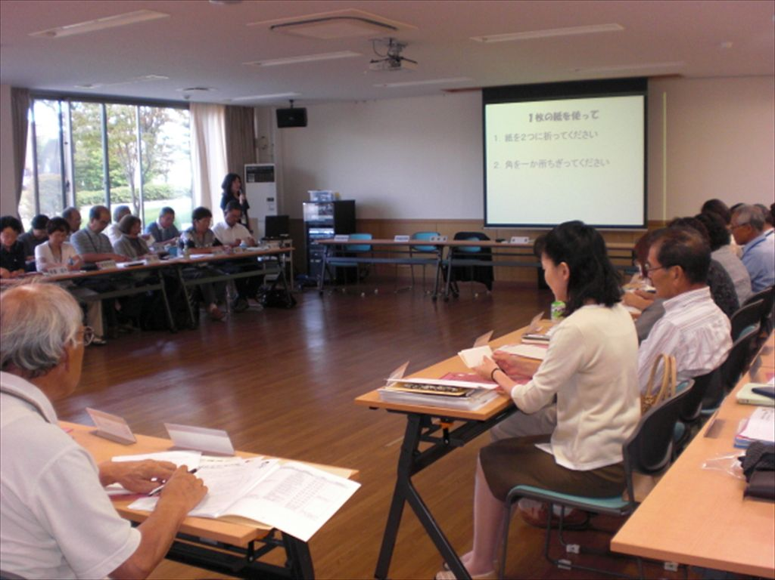
ゲートキーパー養成講座の様子
Notes:
こちらの写真は、民生児童委員を対象に行った「ゲートキーパー養成講座」の様子です。【通訳】
民生児童委員は地域に根差した活動を行っており、直接地域の方々と接する機会も多いことから、真っ先に受講していただきました。【通訳】

Slide 13
実績と計画
実績と今後の計画 | 実 績 |  |  |  |  | 計画（予定）
 | 2011 | 2012 | 2013 | 2014 | 2015 | 2016 | 2017～2021 （５年間）
ゲートキーパー養成講座 | 実施 3回 72人 | 実施 1回 27人 | 実施 4回 72人 | 実施 5回 134人 | 実施 1回 18人
対策委員会の関わり
継続
継続
●各委員の所属団体での受講
●関係団体への受講や出前講座での受講の推進
●普及・啓発広報への協力
●新たな受講団体の検討・推進
●自殺予防街頭啓発活動の実施
Notes:
実績と計画については、こちらに記載のとおりですが、ゲートキーパー養成講座自体の主催は町や県になります。【通訳】
我々対策委員としての活動的には、自分が所属する団体で養成講座を受講したり、他の地域団体等へ受講を勧めたり、普及・啓発広報に協力するなどをしてきました。【通訳】

Slide 14
プログラム評価結果（短期・中期・長期）
●ゲートキーパー養成講座を受けた者の理解度は高い（表⑥）
●ゲートキーパー養成講座受講者数は着実に増えている（表⑦）
●ゲートキーパー養成講座受講者数を県と人口割合で比較すると2割程高い(表⑧）
表⑥ ゲートキーパー養成講座受講時アンケートによる理解度 ｎ＝17
自殺予防の必要性 100 ％ | ゲートキーパーへの理解度 94.1 ％
自殺のサインへの理解度 82.4 ％ | 気付いた後の対応への理解度 88.2 ％
出典：2014年ゲートキーパー養成講座に関するアンケートより
表⑦ ゲートキーパー養成講座受講者数（町と県）
短・中 | 2011 | 2012 | 2013 | 2014 | 合計
町 | 72 人 | 27 人 | 72 人 | 134 人 | 305 人
県 | 5,133 人 | 5,167 人 | 5,616 人 | 5,149 人 | 21,065 人
出典：長野県保健福祉部保健・疾病対策課と箕輪町健康推進課調べ
表⑧ ゲートキーパー養成受講者総数の県との比較（千人対）2011～2014
長期 | 県人口 | 町人口 | 県 千人対 | 町 千人対
人 | 2,096,952 | 25,148 | 10.0 | 12.1
出典：長野県健康福祉部保健・疾病対策課と箕輪町健康推進課調べ
Notes:
評価結果といたしまして、まず表⑥のとおり、養成講座を受講された人の理解度はかなり高いことが分かります。【通訳】
さらに表⑦のとおり、2011年からの受講者数は着実に増加しています。【通訳】
そして表⑧では、この４年間における受講者数を1,000人対で、県の平均と比較したところ、当町では２割程度高いという結果でした。【通訳】

Slide 15
②ネットワーク構築・活用プログラム
課 題 | 関係団体の繋がりがないため情報共有や有効活用がなされていない
目 標 | 情報を有効活用できるネットワークを構築し、自殺予防に資する
内容等 | 情報共有・有効活用できる組織を作り、自殺予防に生かす
 | 【財源】 | 関係機関・団体、町
 | 【対象】 | 地域ボランティア組織、関係団体・機関など
 | 【活動】 | 新組織の構築、講演会の実施、街頭啓発活動
 | 【人材】 | ボランティア、医師会等、保護者会、警察など
(短期) 認識や知識の変化 | 【指標】 ①自殺予防対策連絡会の開催数 ②自殺予防対策連絡会の活動実績 |  | 【測定】 ①健康推進課 ②健康推進課
(中期） 態度や行動の変化
(長期） 状態や状況の変化 | 【指標】事案発生時における連絡会の会員間での連携回数 |  | 【測定】 健康推進課
Notes:
続いて、「ネットワーク構築・活用プログラム」です。【通訳】
『関係団体の繋がりがないため情報共有や有効活用がなされていない』との課題に対し、目標を「情報を有効活用できるネットワークを構築し、自殺予防に資する」としました。【通訳】
内容としては、情報を共有したり、その情報を有効活用し、自殺予防に繋げる新組織の構築と、講演会など啓発活動の実施を行ってきました。【通訳】
財源、対象、人材や評価に対する指標や測定については記載のとおりです。【通訳】

Slide 16
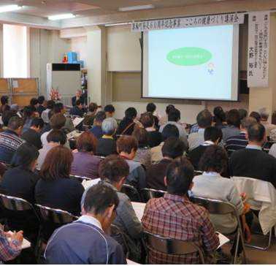
ネットワークの構築、参加の状況
●こころの健康づくり講演会
●自殺予防街頭啓発活動
Notes:
左の写真は、町が主催し、当委員会などが共催して開いた「こころの健康づくりの講演会」の様子です。【通訳】
委員は自分の所属団体員に声かけをして参加を促したり、他団体に参加を呼び掛けるなどをしてきました。【通訳】
右の写真は、大型店舗の出入口で、自殺予防を呼びかける「街頭啓発活動」の様子です。【通訳】

Slide 17
実績と計画
実績と今後の計画 | 実 績 |  |  |  | 計画（予定）
 | 2012 | 2013 | 2014 | 2015 | 2016 | 2017～2021 （５年間）
自殺予防対策を進めるネットワークの構築 |  | １回 | １回 | 2回
こころの健康づくり講演会 |  |  |  | 参加者数 200人
街頭啓発活動 |  |  |  | 2回 26人
対策委員会の関わり
発足
継続
自殺予防対策連絡会
継続
継続
自殺予防対策連絡会との共同
●ネットワーク組織について検討
●新組織を発足・参画
●町等と共催して講演会を開催
●自殺予防街頭啓発活動を開始
Notes:
次に実績と計画ですが、2013年には自殺予防対策を進めるネットワークとして「箕輪町自殺予防対策連絡会」を発足しました。【通訳】
2015年から始めた「街頭啓発活動」では、国で定めた自殺予防月間と週間に合わせて行いました。【通訳】
今後についても当委員会としては引き続きこれらの活動に取り組んでいく計画です。 【通訳】

Slide 18
プログラム評価結果（短期・中期・長期）
●ネットワーク組織は2013年に発足。年１回は開催できている
●「こころの健康づくり講演会」を町と自殺予防対策連絡会と共催で実施した
●自殺予防週間・月間に合わせて、自殺予防街頭啓発活動を連絡会と共同実施
表⑨ 自殺予防対策連絡会の開催回数
短期 | 2013 | 2014 | 2015
20団体で構成 | １ 回 | １ 回 | ２ 回
出典：健康推進課
表⑩ こころの健康づくり講演会の状況（2015）
開催日 | 開催数 | 参加者数 | 演題
2015年10月29日 | １ 回 | 200 人 | こころを元気にするコツ ストレスに強くなるヒント
出典：健康推進課
短期
表⑪ 街頭啓発活動の状況（2015）
実施回数 | 参加者数 | 実施箇所数 | 啓発品配布数
2 回 | 26 人 | 6 箇所 | 412 個
出典：健康推進課
短期
Notes:
評価結果ですが、表⑨のとおり、2013年に発足した組織は、年1～2回開催し、自殺予防についての学習や情報交換の場となっています。【通訳】
また、表⑩のとおり、「こころの健康づくり講演会」では200人の参加者が得られました。【通訳】
さらに表⑪のとおり、年２回実施した自殺予防を訴える街頭啓発活動は、参加者26人、6箇所、412個の啓発物品を手渡すことができました。【通訳】
ただこれらはいずれも短期・中期評価であり、長期評価の指標である、「事案発生時における自殺予防対策連絡会の会員間での連携」を実際に行うまでの事案はまだありませんでした。【通訳】

Slide 19
③各種情報・相談窓口充実プログラム
課 題 | 男性は悩みを相談する人が少なく自傷行為にいたった際、重度化傾向にある
目 標 | ①働き盛りの男性の自殺を減らす ②男性の相談件数を増やす
内容等 | 各種情報の提供と相談窓口の充実
 | 【財源】 | 国、県、町
 | 【対象】 | 20～60代の男性、町内企業に勤める人など
 | 【活動】 | 相談先案内カードの設置、相談窓口の充実・啓発
 | 【人材】 | 企業、商店、病院、商工会、町など
(短期) 認識や知識の変化 | 【指標】 相談先案内カードの配布数 |  | 【測定】 健康推進課
(中期） 態度や行動の変化 | 【指標】 ①20～60代男性の相談件数 ②24時間電話相談件数 |  | 【測定】①健康推進課 こころの相談実績 ②24時間電話相談実績
(長期） 状態や状況の変化 | 【指標】 20～60歳代の男性の自殺者数 |  | 【測定】 健康推進課 死亡統計
Notes:
続いて、「各種情報・相談窓口充実プログラム」です。【通訳】
課題は『男性は悩みを相談する人が少なく、自傷行為にいたった際、重度化傾向にある』に対し、目標を①働き盛りの男性の自殺を減らす、②男性の相談件数を増やす、としました。【通訳】
内容的には、各種の相談先案内カードを作成・設置することと、相談窓口の充実・啓発です。【通訳】
財源、対象、人材や評価に対する指標や測定については記載のとおりです。【通訳】

Slide 20
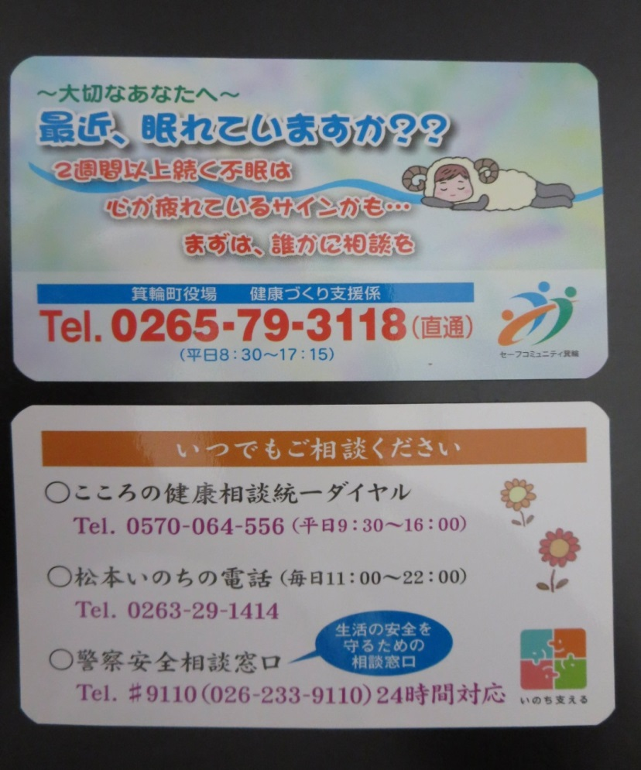
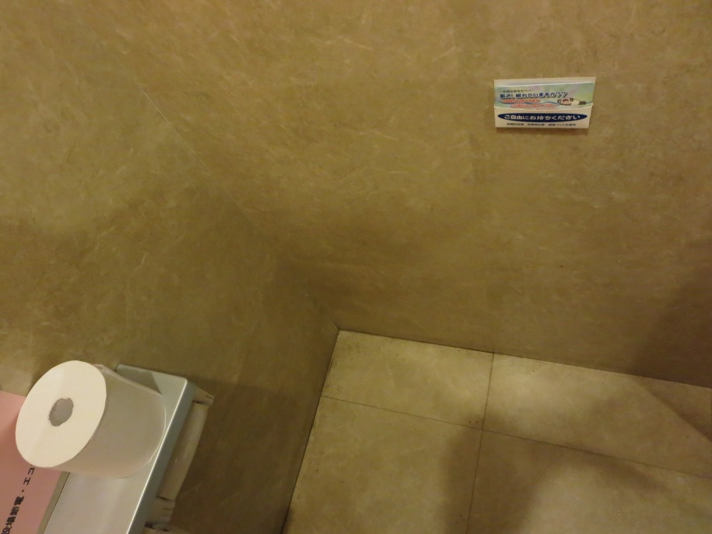
相談先案内カード
●男性用と一般用の２種類を作成し、男性用は経済問題を扱う相談先を多く記載
トイレの個室に設置されたカード
Notes:
こちらの写真は「相談先案内カード」です。主に働き盛りの男性をターゲットにしたものと、一般用の２種類を作成しました。【通訳】
男性用では、経済問題を扱う相談先を多く掲載しました。【通訳】
これらのカードは人目を気にせずに持ち帰ることができるように、右の写真のように個室のトイレに設置しています。【通訳】

Slide 21
実績と計画
実績と今後の計画 | 実 績 |  |  |  | 計画（予定）
 | 2012 | 2013 | 2014 | 2015 | 2016 | 2017～2021 （５年間）
相談先案内カード | 設置 箇所数 15 | 設置 箇所数 18 | 設置 箇所数 34 | 設置 箇所数 37
24時間対応健康医療電話相談 |  | 224 件 | 307 件 | 467 件
対策委員会の関わり
拡大
拡大
企業にも拡大していきたい
メンタル関係の相談が少ないこともあり2015年で終了
新規
●相談先案内カードの設置場所の提案
●相談先カードの広報・配布協力
●24時間健康医療電話相談の内容の分析・検討
Notes:
次に実績と計画についてですが、相談先案内カードは、2012年には15箇所の設置でしたが、2015年には37箇所にまで拡大することができました。【通訳】
2014年には新たな相談先として、「24時間対応健康医療電話相談」を開始しました。【通訳】
対策委員会の関わりとしては、相談先案内カードの作成や設置場所の提案等を行い、公の施設への設置から始まり、町内の医療機関やコンビニでの設置にまで進めることができました。【通訳】

Slide 22
プログラム評価結果（短期・中期・長期）
● 相談先案内カードは配布数も増え、５年間で11,000枚を配布
● 24時間の電話相談はメンタル相談が少なく、2015年は3.2％にとどまる
● 20～60歳代の男性の自殺者数は減少傾向にあったものの2015年は4人
表⑫ 相談先案内カードの配布数
短期 | 2011 | 2012 | 2013 | 2014 | 2015 | 合計
配布数 | 679 枚 | 663 枚 | 1,340 枚 | 3,636 枚 | 4,682 枚 | 11,000枚
出典：健康推進課調べ
表⑬ 24時間対応健康医療電話相談件数（2014～2015）
中期 | 2014年（うちメンタル相談） | 2015年（うちメンタル相談）
件数 | 307 件 （17 件） | 467 件 （15 件）
出典：健康推進課調べ
表⑭ 20～60歳代男性の自殺者数（2009～2015）
長期 | 2009 | 2010 | 2011 | 2012 | 2013 | 2014 | 2015 | 合計
人数 | 4 | 3 | 3 | 1 | 0 | 1 | 4 | 16
出典：死亡統計 健康推進課
Notes:
続いて評価結果ですが、まず短期評価としては、表⑫のとおり「相談先案内カード」は５年間で1万1千枚を配布しました。【通訳】
中期評価としては、表⑬のとおり、24時間対応の電話相談件数のうちメンタル相談は少なく、2015年は3.2％にとどまりました。【通訳】
長期評価としては、表⑭のとおり、20～60歳代の男性の自殺者数は減少傾向にあったものの、2015年は4人という結果でした。【通訳】

Slide 23
気付きや変化①
● 単体では実施が困難であったが関係機関や団体と共同実施することで、街頭啓発活動や講演会などの具体的な動きに繋がってきた。
● 少規模自治体ゆえ数字の与える影響が大きいので、ある程度のスパンで分析することが有効であると気付いた。
Notes:
気付きや変化としては、ひとつ目は、本対策委員会だけでは実施が困難であったことも、関係機関や団体と共同で実施することにより、街頭啓発活動や講演会など具体的な動きにつながってきました。【通訳】
二つ目としては、人口規模が小さいので、数字が与える影響が大きく、２～３年といったある程度のスパンで分析することが有効であると気付きました。【通訳】

Slide 24
気付きや変化②
●内閣府自殺統計原票データ(2009～2014）の分析により、自殺者の大半に同居者が存在していたことから、同居者への対策がキーポイントになりえることが分かった。
表⑮ 内閣府自殺統計原票データの特別集計(2009～2014） 単位：人
 | 自殺者数 | 同居の有無 |  | 原因・動機（重複あり）
 |  | 有 | 無 | 健康 | 家庭 | 経済・生活 | その他
人数 | 男23 女10 | 27 | 6 | 17 | 8 | 5 | 7
出典：内閣府自殺対策推進室
Notes:
三つ目の気付きとしては、内閣府の自殺統計原票データを分析する中で、表⑮のように、自殺者の大半に同居者が存在していたことから、同居者への自殺予防対策がキーポイントになり得ることが分かりました。【通訳】

Slide 25
現在の課題
● ゲートキーパー養成講座の受講先も、相談先案内カードの設置先も、一般企業相手への取組みが進んでいないため、そこに手を入れる必要がある。
● 当町の自殺者数は国、県と同じ傾向にあり、各種プログラムの効果が自殺者数の減少にどう影響しているかが見えにくい。
Notes:
課題としては、ゲートキーパー養成講座の受講も、相談先案内カードの設置先も、町内の一般企業への取組みを進める必要性を感じています。【通訳】
二つ目として、当町の自殺者数の推移は、国、県と同じ傾向にあり、各種のプログラムの効果が自殺者数の減少にどのように影響しているか見えにくい、といったことが課題としてあげられます。【通訳】

Slide 26
今後の計画
ＳＣ再認証
ＳＣ再々認証
2017 2018 2019 2020 2021 2022
プログラム① 継続 企業の勤務者に受講を推進
プログラム② 継続 ネットワークを使った事例の収集
プログラム③ 継続 24時間電話相談に代わる相談窓口
の検討
Notes:
最後に、今後の計画ですが、当委員会では、基本的には、３つの対策プログラムを今後も引き続き継続実施してまいります。【通訳】
ただし、24時間電話相談ダイヤルについては、2015年で終了したので、今後それに代わる相談窓口の充実について検討・提案してまいります。【通訳】
以上で自殺予防対策委員会の発表を終了します。ありがとうございました。【通訳】

